Slide 1

第四章 存 储 器 管 理
4.1 存储器的层次结构
4.2 程序的装入和链接
4.3 连续分配存储管理方式
4.4 对换(Swapping)
4.5 分页存储管理方式
4.6 分段存储管理方式
习题

Slide 2
4.1 存储器的层次结构
在计算机执行时，几乎每一条指令都涉及对存储器的访问，因此要求对存储器的访问速度能跟得上处理机的运行速度。

Slide 3
4.1.1 多层结构的存储器系统
1. 存储器的多层结构
对于通用计算机而言，存储层次至少应具有三级：最高层为CPU寄存器，中间为主存，最底层是辅存。在较高档的计算机中，还可以根据具体的功能细分为寄存器、高速缓存、主存储器、磁盘缓存、固定磁盘、可移动存储介质等6层。如图4-1所示。

Slide 4
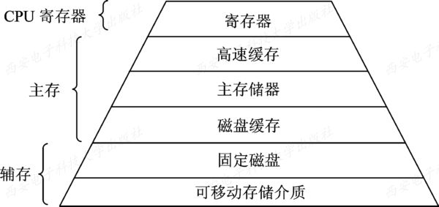
图4-1 计算机系统存储层次示意

Slide 5
2. 可执行存储器
在计算机系统的存储层次中，寄存器和主存储器又被称为可执行存储器。

Slide 6
4.1.2 主存储器与寄存器
1. 主存储器
主存储器简称内存或主存，是计算机系统中的主要部件，用于保存进程运行时的程序和数据。

Slide 7
2. 寄存器
寄存器具有与处理机相同的速度，故对寄存器的访问速度最快，完全能与CPU协调工作，但价格却十分昂贵，因此容量不可能做得很大。

Slide 8
4.1.3 高速缓存和磁盘缓存
1. 高速缓存
高速缓存是现代计算机结构中的一个重要部件，它是介于寄存器和存储器之间的存储器，主要用于备份主存中较常用的数据，以减少处理机对主存储器的访问次数，这样可大幅度地提高程序执行速度。
高速缓存容量远大于寄存器，而比内存约小两到三个数量级左右，从几十KB到几MB，访问速度快于主存储器。

Slide 9
2. 磁盘缓存
磁盘的I/O速度远低于对主存的访问速度，为了缓和两者之间在速度上的不匹配，而设置了磁盘缓存，主要用于暂时存放频繁使用的一部分磁盘数据和信息，以减少访问磁盘的次数。
但磁盘缓存与高速缓存不同，它本身并不是一种实际存在的存储器，而是利用主存中的部分存储空间暂时存放从磁盘中读出(或写入)的信息。

Slide 10
4.2 程序的装入和链接
用户程序要在系统中运行，必须先将它装入内存，然后再将其转变为一个可以执行的程序，通常都要经过以下几个步骤：
(1) 编译，由编译程序(Compiler)对用户源程序进行编译，形成若干个目标模块(Object Module)；
(2) 链接，由链接程序(Linker)将编译后形成的一组目标模块以及它们所需要的库函数链接在一起，形成一个完整的装入模块(Load Module)；
(3) 装入，由装入程序(Loader)将装入模块装入内存。

Slide 11
4.2.1 程序的装入
我们先介绍一个无需进行链接的单个目标模块的装入过程。该目标模块也就是装入模块。在将一个装入模块装入内存时，可以有如下三种装入方式：
1. 绝对装入方式(Absolute Loading Mode)
当计算机系统很小，且仅能运行单道程序时，完全有可能知道程序将驻留在内存的什么位置。此时可以采用绝对装入方式。用户程序经编译后，将产生绝对地址(即物理地址)的目标代码。

Slide 12
2. 可重定位装入方式(Relocation Loading Mode)
在多道程序环境下，编译程序不可能预知经编译后所得到的目标模块应放在内存的何处。
因此，对于用户程序编译所形成的若干个目标模块，它们的起始地址通常都是从0开始的，程序中的其它地址也都是相对于起始地址计算的。此时，应采用可重定位装入方式，
它可以根据内存的具体情况将装入模块装入到内存的适当位置。

Slide 13
通常，把在装入时对目标程序中指令和数据地址的修改过程称为重定位。又因为地址变换通常是在进程装入时一次完成的，以后不再改变，故称为静态重定位。
可重定位装入方式不允许程序运行时在内存中移动位置。因为，程序在内存中移动，意味着它的物理位置发生了变化，这是必须对程序和数据的地址（绝对地址）进行修改后方能运行。

Slide 14
3. 动态运行时的装入方式(Dynamic Run-time Loading)
在运行过程中程序在内存中的位置可能经常要改变，在这种情况下，就应采用动态运行时装入的方式。
动态运行时的装入程序在把装入模块装入内存后，并不立即把装入模块中的逻辑地址转换为物理地址，而把这种地址转换推迟到程序真正要执行时才进行。因此装入后的所有地址都仍是逻辑地址。

Slide 15
4.2.2 程序的链接
1. 静态链接(Static Linking)方式
在程序运行之前，先将各目标模块及它们所需的库函数链接成一个完整的装配模块，以后不再拆开。在图4-4(a)中示出了经过编译后所得到的三个目标模块A、B、C，它们的长度分别为L、M和N。在模块A中有一条语句CALL B，用于调用模块B。在模块B中有一条语句CALL C，用于调用模块C。B和C都属于外部调用符号，在将这几个目标模块装配成一个装入模块时，须解决以下两个问题：

Slide 16
(1) 对相对地址进行修改。在所有目标模块中，使用的都是相对地址，其起始地址都为0。在链接成一个装入模块后，必须从第二个模块开始修改模块中的相对地址。例如，把B中的所有的相对地址都加上L，把C中的所有的相对地址都加上L+M。
(2) 变换外部调用符号。 将每个模块中所使用的外部调用符号变换为相对地址。例如把CALL B变为JSR“L”。

Slide 17
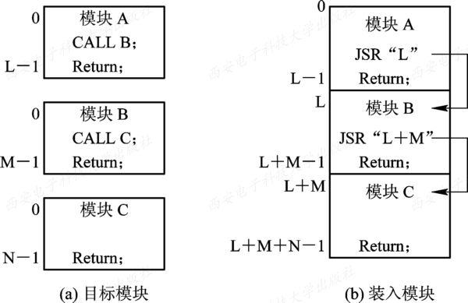
图4-4 程序链接示意图

Slide 18
静态链接(Static Linking)方式
缺点：
①不便于修改和更新（修改或更新某个目标模块，需要重新打开装入模块）；
②无法实现共享（每个应用模块含有目标模块的拷贝）。

Slide 19
2. 装入时动态链接(Load-time Dynamic Linking)
这是指将用户源程序编译后所得到的一组目标模块，在装入内存时，采用边装入边链接的链接方式。即在装入一个目标模块时，若发生一个外部模块调用事件，将引起装入程序去找出相应的外部目标模块，并将它装入内存，还要按照图4-4所示的方式修改目标模块中的相对地址。装入时动态链接方式有以下优点：
(1) 便于修改和更新。
(2) 便于实现对目标模块的共享。

Slide 20
缺点：
在许多情况下，应用程序在运行时，每次要运行的模块可能是不相同的。但由于事先无法知道本次要运行哪些模块，故只能是将所有可能要运行到的模块全部都装入内存，并在装入时全部链接在一起。显然这是低效的，因为往往会有部分目标模块根本就不运行。

Slide 21
3. 运行时动态链接(Run-time Dynamic Linking)
对某些目标模块的链接推迟到程序执行时才进行。即，在执行过程中，当发现一个被调用的模块尚未装入内存时，立即由OS去找到该模块，并将之装入内存，将其链接到调用者模块上。

Slide 22
习题：
1. 在多道程序环境中，用户程序的相对地址与装入内存后的实际物理地址不同，把相对地址转换为物理地址，这是OS的（ ）功能。
A. 进程调度
B. 设备管理
C. 地址重定位
D. 资源管理
答案：C
操作系统的作用

Slide 23
2. 关于程序链接，下列说法正确的是（ ）。
A. 根据目标模块的大小和链接次序对相对地址进行修改
B. 根据装入位置把目标模块中的相对地址转换为绝对地址
C. 把每个目标模块中的相对地址转换为外部调用符号
D. 采用静态链接方式更有利于目标模块共享
答案：A
操作系统的作用

Slide 24
3. 在程序运行前，先将一个程序的所有模块以及所需的库函数链接成一个完整的装配模块，这种链接方式称为（ ）。
A. 静态链接
B. 装入时动态链接
C. 可重定位链接
D. 运行时动态链接
答案：A
操作系统的作用

Slide 25
4.3 连续分配存储管理方式
用户程序需装入内存，则必须为其分配一定大小的内存空间。连续分配方式为一个用户程序分配一个连续的内存空间。
连续分配方式可分为四类：
（1）单一连续分配
（2）固定分区分配
（3）动态分区分配
（4）动态可重定位分区分配算法

Slide 26
4.3.1 单一连续分配
在单道程序环境下，当时的存储器管理方式是把内存分为系统区和用户区两部分，系统区仅提供给OS使用，它通常是放在内存的低址部分。而在用户区内存中，仅装有一道用户程序，即整个内存的用户空间由该程序独占。这样的存储器分配方式被称为单一连续分配方式。

Slide 27
4.3.2 固定分区分配
为了能在内存中装入多道程序，将整个用户空间划分为若干个固定大小的分区，在每个分区中只装入一道作业。
1. 划分分区的方法
可用下述两种方法将内存的用户空间划分为若干个固定大小的分区：
(1) 分区大小相等(指所有的内存分区大小相等)。
(2) 分区大小不等。

Slide 28
2. 内存分配
为了便于内存分配，通常将分区按其大小进行排队，并为之建立一张分区使用表，其中各表项包括每个分区的起始地址、大小及状态(是否已分配)，如图4-5所示。当有一用户程序要装入时，由内存分配程序依据用户程序的大小检索该表，从中找出一个能满足要求的，尚未分配的分区，将之分配给该程序，并将该表项中的状态改为 “已分配”。

Slide 29
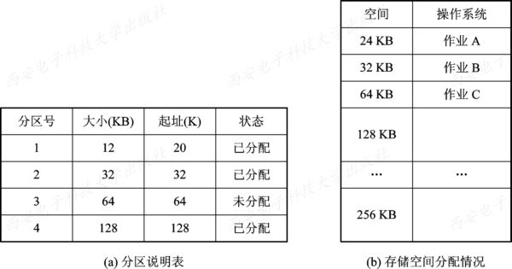
图4-5 固定分区使用表

Slide 30
？存在的问题
虽可用于多道程序系统，但是分区大小固定，会造成存储空间的浪费。

Slide 31
4.3.3 动态分区分配
1. 动态分区分配中的数据结构
常用的数据结构有以下两种形式：① 空闲分区表，在系统中设置一张空闲分区表，用于记录每个空闲分区的情况。每个空闲分区占一个表目，表目中包括分区号、分区大小和分区始址等数据项，如图4-6所示。

Slide 32
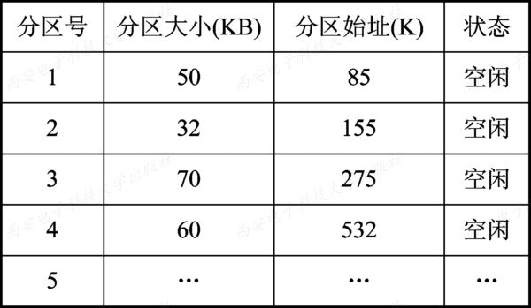
图4-6 空闲分区表

Slide 33
② 空闲分区链。为了实现对空闲分区的分配和链接，在每个分区的起始部分设置一些用于控制分区分配的信息，以及用于链接各分区所用的前向指针，在分区尾部则设置一后向指针。通过前、后向链接指针，可将所有的空闲分区链接成一个双向链，如图4-7所示。 为了检索方便，在分区尾部重复设置状态位和分区大小表目。

Slide 34
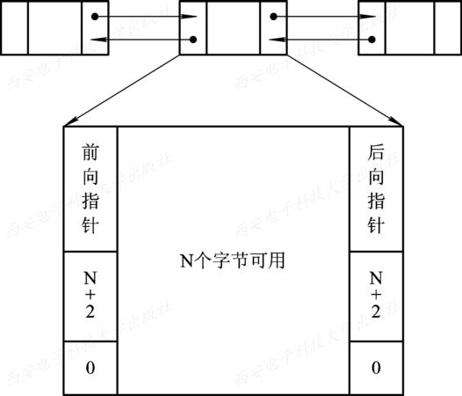
图4-7 空闲链结构

Slide 35
2. 动态分区分配算法
为把一个新作业装入内存，须按照一定的分配算法，从空闲分区表或空闲分区链中选出一分区分配给该作业。在下一小节将介绍传统的四种分配算法。再下一小节，将介绍三种索引式算法。

Slide 36
3. 分区分配操作
1) 分配内存
系统应利用某种分配算法，从空闲分区链(表)中找到所需大小的分区。设请求的分区大小为u.size，表中每个空闲分区的大小可表示为m.size，size是事先规定的空闲分区必须大于的值。 若m.size - u.size ≤ size，说明多余部分太小，应将整个分区分配给请求者。否则，便从该分区中按请求的大小划分出一块内存空间分配出去，余下的部分仍留在空闲分区链（表）中。书上图4-8中的m.size > u.size应修改为m.size ≥ u.size。

Slide 37
从头开始查表
是否检索完
Y
返回
m.size ≥
u.size
N
继续检索下一个表项
Y

Slide 38
m.size - u.size ≤ size
Y
N
从该分区中划出u.size大小的分区
将该分区从链中移出
将该分区分配给请求者，修改有关数据结构
返回

Slide 39
2) 回收内存
当进程运行完毕释放内存时，系统根据回收区的首址，从空闲区链(表)中找到相应的插入点，此时可能出现以下四种情况之一：
(1) 回收区与插入点的前一个空闲分区F₁相邻接，见图4-9(a)。此时应将回收区与插入点的前一分区合并，不必为回收分区分配新表项，而只需修改其前一分区F₁的大小。
(2) 回收分区与插入点的后一空闲分区F₂相邻接，见图
4-9(b)。此时也可将两分区合并，形成新的空闲分区，但用回收区的首址作为新空闲区的首址，大小为两者之和。

Slide 40
(3) 回收区同时与插入点的前、后两个分区邻接，见图
4-9(c)。此时将三个分区合并，使用F₁的表项和F₁的首址，取消F₂的表项，大小为三者之和。
(4) 回收区既不与F₁邻接，又不与F₂邻接。这时应为回收区单独建立一个新表项，填写回收区的首址和大小，并根据其首址插入到空闲链中的适当位置。图4-10示出了内存回收时的流程。现在假设空闲分区表采用顺序方式实现。

Slide 41
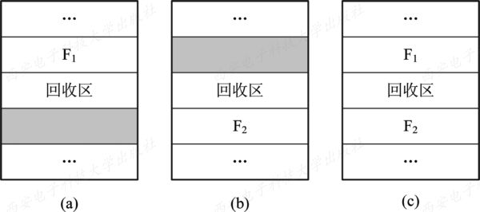
图4-9 内存回收时的情况

Slide 42

检索空闲分区表，找到与申请回收的区域相邻的两个分区（如果存在的话）

Slide 43
否
存在前一分区且与前一分区相邻
是
存在后一分区且与后一分区相邻
把释放的区域与前一分区合并
否
是
存在后一分区且与后一分区相邻
将后一分区以后的所有表目后移一格，插入新释放的可用区表目
把释放的区域与后一分区合并
否
是
与后一分区合并
返回
将后一分区以后的所有表目前移一格

Slide 44
4.3.4 基于顺序搜索的动态分区分配算法
1. 首次适应(first fit，FF)算法
我们以空闲分区链为例来说明采用FF算法时的分配情况。FF算法要求空闲分区链以地址递增的次序链接。在分配内存时，从链首开始顺序查找，直至找到一个大小能满足要求的空闲分区为止。然后再按照作业的大小，从该分区中划出一块内存空间，分配给请求者，余下的空闲分区仍留在空闲链中。若从链首直至链尾都不能找到一个能满足要求的分区，则表明系统中已没有足够大的内存分配给该进程，内存分配失败，返回。

Slide 45
？存在的问题
1、该算法倾向于优先利用内存中低址部分的空闲分区，从而保留了高址部分的大空闲区。
2、造成低址部分被不断划分，留下许多难以利用、很小的碎片。
3、每次都是从低址部分开始，增加查找可用空闲分区时的开销。

Slide 46
2. 循环首次适应(next fit，NF)算法
为避免低址部分留下许多很小的空闲分区，以及减少查找可用空闲分区的开销，循环首次适应算法在为进程分配内存空间时，不再是每次都从链首开始查找，而是从上次找到的空闲分区的下一个空闲分区开始查找，直至找到一个能满足要求的空闲分区，从中划出一块与请求大小相等的内存空间分配给作业。
问题：缺乏大的空闲分区。

Slide 47
3. 最佳适应(best fit，BF)算法
所谓“最佳”是指，每次为作业分配内存时，总是把能满足要求、又是最小的空闲分区分配给作业，避免“大材小用”。为了加速寻找，该算法要求将所有的空闲分区按其容量以从小到大的顺序形成一空闲分区链。
问题：会留下许多难以利用的碎片。

Slide 48
4. 最坏适应(worst fit，WF)算法
由于最坏适应分配算法选择空闲分区的策略正好与最佳适应算法相反：它在扫描整个空闲分区表或链表时，总是挑选一个最大的空闲区，从中分割一部分存储空间给作业使用，以至于存储器中缺乏大的空闲分区，故把它称为是最坏适应算法。
优点：产生碎片的可能性最小，查找效率很高。

Slide 49
习题：
1. 某基于动态分区存储管理的计算机，其内存容量为55MB（初始为空闲），采用最佳适应算法，分配和释放的顺序为：分配15MB，分配30MB，释放15MB，分配8MB，分配6MB。此时，内存中的最大空闲分区的大小是（ ）MB。
A. 7 B. 9
C. 10 D. 15
操作系统的作用

Slide 50
（1）分配15MB，分配30MB后：
15MB
30MB
10MB
（2）释放15MB后：
15MB
30MB
10MB
（3）分配8MB后：
15MB
30MB
8MB
2MB
（4）分配6MB后：
6MB
9MB
30MB
8MB
2MB
答案：B
操作系统的作用

Slide 51
2. 采用动态分区算法回收内存时，如果回收分区仅与空闲分区链插入点的前一个分区相邻接，那么需要在空闲分区表中（ ）。
A. 增加一个新表项
B. 修改前一个分区表项的大小
C. 修改前一个分区表项的起始地址
D. 修改前一个分区表项的大小和起始地址
答案：B
操作系统的作用

Slide 52
3.某系统采用动态分区分配方式管理内存，内存空间为640KB，低端40KB存放OS。对下列作业请求序列，画图表示使用首次适应算法进行内存分配和回收后内存的最终映像。
作业1申请200KB，作业2申请70KB；
作业3申请150KB，作业2释放70KB；
作业4申请80KB，作业3申请150KB；
作业5申请100KB，作业6申请60KB；
作业7申请50KB，作业6释放60KB。
操作系统的作用

Slide 53
（1）作业1申请200KB，作业2申请70KB；作业3申请150KB后：
0K
OS
40K
作业1
240K
作业2
310K
作业3
460K
640K
操作系统的作用

Slide 54
（2）作业2释放70KB后：
0K
OS
40K
作业1
240K
310K
作业3
460K
640K
操作系统的作用

Slide 55
（3）作业4申请80KB后：
0K
OS
40K
作业1
240K
310K
作业3
460K
作业4
540K
640K
操作系统的作用

Slide 56
（4）作业3释放150KB后：
0K
OS
40K
作业1
240K
460K
作业4
540K
640K
操作系统的作用

Slide 57
（5）作业5申请100KB后：
0K
OS
40K
作业1
240K
作业5
340K
460K
作业4
540K
640K
操作系统的作用

Slide 58
（6）作业6申请60KB后：
0K
OS
40K
作业1
240K
作业5
340K
作业6
400K
460K
作业4
540K
640K
操作系统的作用

Slide 59
（7）作业7申请50KB后：
0K
OS
40K
作业1
240K
作业5
340K
作业6
400K
作业7
450K
460K
作业4
540K
640K
操作系统的作用

Slide 60
（8）作业6释放60KB后：
0K
OS
40K
作业1
240K
作业5
340K
400K
作业7
450K
460K
作业4
540K
640K
操作系统的作用

Slide 61
4.3.5 基于索引搜索的动态分区分配算法
1. 快速适应(quick fit)算法
2. 伙伴系统(buddy system)
3. 哈希算法

Slide 62
4.3.6 动态可重定位分区分配
1. 紧凑
连续分配方式的一个重要特点是，一个系统或用户程序必须被装入一片连续的内存空间中。当一台计算机运行了一段时间后，它的内存空间将会被分割成许多小的分区，而缺乏大的空闲空间。即使这些分散的许多小分区的容量总和大于要装入的程序，但由于这些分区不相邻接，也无法把该程序装入内存。
通过移动内存中作业的位置，把原来多个分散的小分区拼接成一个大分区的方法，称为“紧凑”。

Slide 63
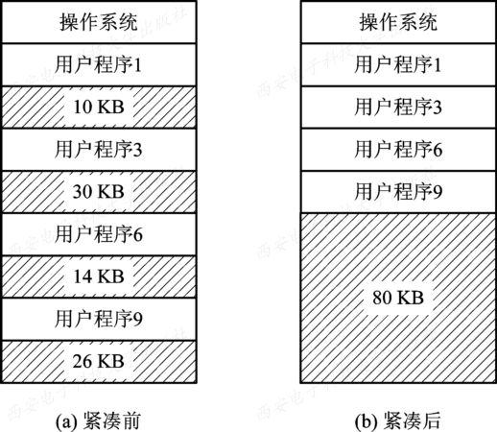
图4-11 紧凑的示意

Slide 64
2. 动态重定位
在4.2.1节中所介绍的动态运行时装入的方式中，作业装入内存后的所有地址仍然都是相对(逻辑)地址。而将相对地址转换为绝对(物理)地址的工作被推迟到程序指令要真正执行时进行。为使地址的转换不会影响到指令的执行速度，必须有硬件地址变换机构的支持，即须在系统中增设一个重定位寄存器，用它来存放程序(数据)在内存中的起始地址。
程序在执行时，真正访问的内存地址是相对地址与重定位寄存器中的地址相加而形成的。

Slide 65
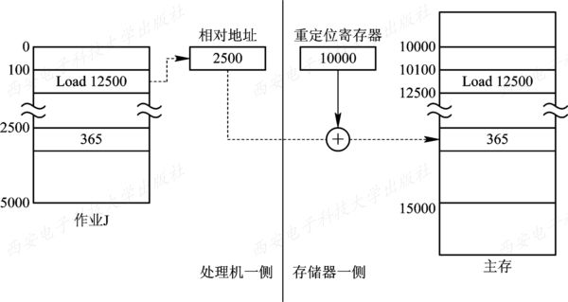
图4-12 动态重定位示意图

Slide 66
3. 动态重定位分区分配算法
动态重定位分区分配算法与动态分区分配算法基本上相同，差别仅在于：在这种分配算法中，增加了紧凑的功能。
通常，当该算法不能找到一个足够大的空闲分区以满足用户需求时，如果所有的小的空闲分区的容量总和大于用户的要求，这时便须对内存进行“紧凑”，将经“紧凑”后所得到的大空闲分区分配给用户。如果所有的小的空闲分区的容量总和仍小于用户的要求，则返回分配失败信息。

Slide 67
4. 可重定位内存的分区分配目的是（ ）。
A. 解决碎片问题
B. 便于多作业共享内存
C. 便于用户干预
D. 便于回收空白分区
答案：A
操作系统的作用

Slide 68
5. 不是基于顺序搜索的动态分区分配算法的是（ ）。
A. 首次适应算法
B. 循环首次适应算法
C. 最坏适应算法
D. 快速适应算法
答案：D
操作系统的作用

Slide 69
4.4 对换(Swapping)
对换技术也称为交换技术。

Slide 70
4.4.1 多道程序环境下的对换技术
1. 对换的引入
在多道程序环境下:
一方面，在内存中的某些进程由于某事件尚未发生而被阻塞运行，但它却占用了大量的内存空间，甚至有时可能出现在内存中所有进程都被阻塞，而无可运行之进程，迫使CPU停止下来等待的情况；
另一方面，却又有着许多作业，因内存空间不足，一直驻留在外存上，而不能进入内存运行。显然这对系统资源是一种严重的浪费，且使系统吞吐量下降。

Slide 71
对换技术
把内存中暂时不能运行的进程，或暂时不用的程序和数据换出到外存上，以便腾出足够的内存空间，把已具备运行条件的进程或进程所需要的程序和数据换入内存，则并让其执行的一种内存扩充技术。

Slide 72
2. 对换的类型
在每次对换时，都是将一定数量的程序或数据换入或换出内存。根据每次对换时所对换的数量，可将对换分为如下两类：
(1) 整体对换。
(2) 页面(分段)对换。

Slide 73
4.4.2 对换空间的管理
1. 对换空间管理的主要目标
在具有对换功能的OS中，通常把磁盘空间(外存)分为文件区和对换区两部分。
1) 对文件区管理的主要目标
文件区用于存放文件，对其的管理是以提高文件存储空间的利用率为主要目标。

Slide 74
2) 对对换空间管理的主要目标
对换区用于存放从内存中换出的进程，对其管理则是把提高进程换入、换出的速度作为主要目标。

Slide 75
4.4.3 进程的换出与换入
1. 进程的换出
对换进程在实现进程换出时，是将内存中的某些进程调出至对换区，以便腾出内存空间。
(1) 选择被换出的进程。
内存空间不够时，系统应将一些处于阻塞状态且优先级最低的进程换出。在对进程换出时，只能换出非共享的程序和数据段。

Slide 76
习题：
1. 对换技术的主要作用是（ ）。
A. 将内存碎片合并为大的空闲空间
B. 提高内存利用率
C. 减少查找空闲分区的时间
D. 提高外部设备利用率
答案：B
操作系统的作用

Slide 77
作业：P162 3、4、5

Slide 78
4.5 分页存储管理方式
连续分配方式：存在许多“碎片”，浪费存储空间。“紧凑”碎片需要系统额外开销。
离散分配方式：允许将一个进程分散地装入到多个不相邻接的分区中，便可充分地利用内存空间。
离散分配有：
(1) 分页存储管理方式。
(2) 分段存储管理方式。
(3) 段页式存储管理方式。

Slide 79
4.5.1 分页存储管理的基本方法
1. 页面和物理块
(1) 页面。分存储页管理将进程的逻辑地址空间分成若干个大小相同的页（或页面），并为各页加以编号，从0开始。相应地，也把物理内存划分成许多尺寸相等的块（或页框），页面与块大小相同。在为进程分配内存时，以块为单位。当一个进程被装入物理内存时，系统将为该进程的每个页面分配一个独立的块。进程中的页可以分别装入到多个不相邻接的物理块中。由于进程的最后一页经常装不满一块，而形成了不可利用的碎片，称之为“页内碎片”。

Slide 80
例如
假设内存能提供16个空闲块，进程P1被分割成4个页面，装入内存中的0号至3号块。进程P2被分割成3个页面，装入4号至6号帧。进程P3被装入7号至12号块，如图4.13(a)所示。
此时，进程P4请求分配5个帧大小的存储空间，但内存只有3个空闲块。于是，将暂时不运行的P2交换出内存，如图4.13(b)所示。
然后，再将P4装入4、5、6、13、14号块，如图4.13(c)所示。

Slide 81
帧号 内存
帧号 内存
帧号 内存
0
1
2
3
4
5
6
7
8
9
10
11
12
13
14
15
P1.0
0
1
2
3
4
5
6
7
8
9
10
11
12
13
14
15
P1.0
0
1
2
3
4
5
6
7
8
9
10
11
12
13
14
15
P1.0
P1.1
P1.1
P1.1
P1
P1
P1
P1.2
P1.2
P1.2
P1.3
P1.3
P1.3
P2.0
P4.0
P2.1
P2
空闲
P4.1
P4
P2.2
P4.2
P3.0
P3.0
P3.0
P3.1
P3.1
P3.1
P3.2
P3.2
P3.2
P3
P3
P3
P3.3
P3.3
P3.3
P3.4
P3.4
P3.4
P3.5
P3.5
P3.5
P4.3
P4
空闲
空闲
P4.4
空闲
(a) 依次装入P1、P2、P3
(b) 换出P2
(c) 装入P4
图4.13 进程装入到离散的帧中

Slide 82
(2) 页面大小。
页面过小，可减少内存碎片，有利于内存空间的提高，但会造成进程占用较多的页面，导致进程的页表过长，占用大量内存，降低页面换进换出的效率。
页面过大，减少页表长度，提高页面换进换出的效率，但页内碎片增大。
页面大小通常是2的幂，为1KB~8KB。

Slide 83

2. 地址结构
分页地址中的地址结构如下：

Slide 84
它包含两部分内容：前一部分为页号P，后一部分为位（偏）移量W，即页内地址。图中的地址长度为32位，其中0-11位为页内地址，即每页的大小为2¹²B = 4KB，12-31位为页号，地址空间最多允许有2²⁰ = 1M页，即进程页数最多为1M。
注意：1KB = 1024B，1MB = 1024KB。

Slide 85

对某特定机器，其地址结构是一定的。若给定一个逻辑地址空间中的地址为A，页面的大小为L，则页号P和页内地址d（位移量）可按下式求得：
其中，INT是整除函数，MOD是取余函数。例如，设页面大小为1KB，逻辑地址为2170，则由上式可以求得P = 2，d = 122.

Slide 86
3. 页表
在分页系统中，允许将进程的各个页离散地存储在内存的任一物理块中，为保证进程仍然能够正确地运行，即能在内存中找到每个页面所对应的物理块，系统又为每个进程建立了一张页面映像表，简称页表。 进程的每个页面依次对应页表中的一个表项，其中记录了相应页在内存中对应的物理块号。通常，在页表的表项中设置一存取控制字段，用于对该存储块中的内容加以保护。

Slide 87
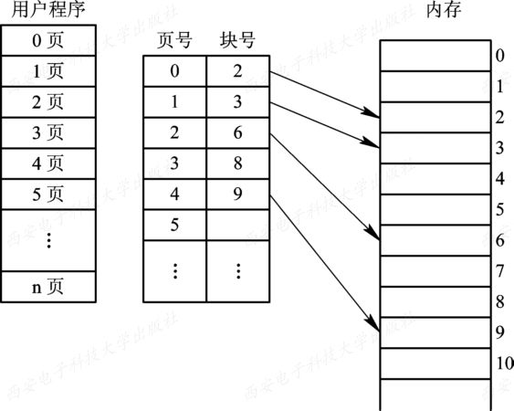
图4-14 页表的作用

Slide 88
习题：
1. 某系统采用分页存储管理方式，拥有逻辑空间32页，每页2KB；拥有物理空间1MB。
（1）写出逻辑地址的格式；
（2）若不考虑访问权限等，则进程的页表最多有多少项？每项有多少位？
（3）如果物理空间减少一半，则页表结构应相应地做什么改变？
操作系统的作用

Slide 89
（1）该系统拥有逻辑空间32 = 2⁵页，所以逻辑地址中页号用5位来描述。每页2KB = 2¹¹B，所以页内地址用11位来描述，逻辑地址格式如下：
15
11
10
0
页号
位移量
操作系统的作用

Slide 90
（2）每个进程最多有32个页面，所以，进程的页表项最多为32项。若不考虑访问权限等，则页表中只须给出页对应的物理块号，1MB / 2KB = 512 = 2⁹，所以有2⁹个块，故每个页表项有9位。
操作系统的作用

Slide 91
（3）512KB / 2KB = 256 = 2⁸，所以有2⁸个块，故每个页表项有8位，页表中的最多项数仍是32.
操作系统的作用

Slide 92
4.5.2 地址变换机构
地址变换机构：基本任务是实现从逻辑地址到物理地址的转换。
由于页内地址和物理块内的地址一一对应，因此，地址变换机构的任务实际上只是将逻辑地址中的页号转换为内存中的物理块号。地址变换任务是借助于页表来完成的。

Slide 93
1. 基本的地址变换机构
进程在运行期间，需要对程序和数据的地址进行变换，即将用户地址空间中的逻辑地址变换为内存空间中的物理地址，由于它执行的频率非常高，每条指令的地址都需要进行变换，因此需要采用硬件来实现。页表功能是由一组专门的寄存器来实现的。寄存器成本高，页表又大，因此页表大多驻留在内存，系统中只有一个页表寄存器，在其中存放页表在内存的始址和页表的长度（即一个页表项的大小）。

Slide 94
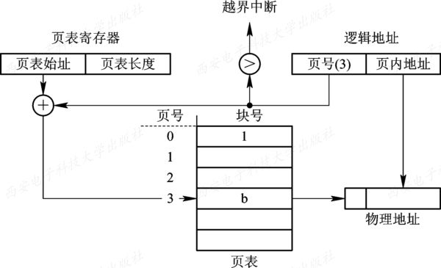
图4-15 分页系统的地址变换机构

Slide 95
分页系统中的地址变换过程如下：
（1）根据逻辑地址,计算出页号和页内偏移量；
（2）用页号检索页表，查找指定页面对应的块号；
（3）根据块号和页内偏移量，计算出物理地址：
物理地址 = 物理块号 × 页面大小 + 页内地址

Slide 96
2. 具有快表的地址变换机构
由于页表是存放在内存中的，这使CPU在每存取一个数据时，都要两次访问内存。
第一次是访问内存中的页表，从中找到指定页的物理块号，再将块号与页内偏移量W拼接，以形成物理地址。
第二次访问内存时，才是从第一次所得地址中获得所需数据(或向此地址中写入数据)。因此，采用这种方式将使计算机的处理速度降低近1/2。

Slide 97
快表：
为了提高地址变换速度，在地址变换机构中增设一个具有并行查询能力地特殊高速缓冲寄存器，称为快表，或联想存储器。
快表的工作原理类似于系统中的数据高速缓存(cache)，其中专门保存当前进程最近访问过的一组页表项。

Slide 98
具有快表的分页系统地址转换
通过根据逻辑地址中的页号，查找快表中是否存在对应的页表项。
若快表中存在该表项，称为命中（hit），取出其中的块号，加上页内偏移量，计算出物理地址。
若快表中不存在该页表项，称为命中失败，则再查找页表，找到逻辑地址中指定页号对应的块号。同时，更新快表，将该表项插入快表中。并计算物理地址。

Slide 99
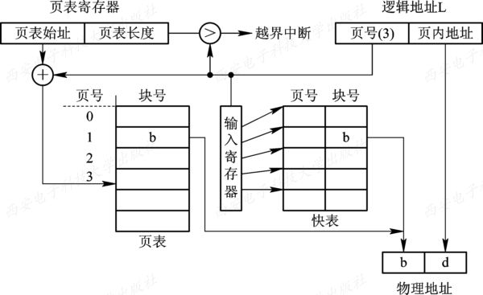
图4-16 具有快表的地址变换机构

Slide 100
2. 某分页系统的内存容量为64KB，页面大小为1KB，对一个4页大的作业，其0、1、2、3页分别被分配到内存的2、4、6、7块中。将十进制的逻辑地址1023、2500、3500转换为物理地址。
首先要计算出页号和页内地址。注意逻辑地址和物理地址都是以字节为单位。1KB = 1024B。
物理地址 = 物理块号 × 页面大小 + 页内地址。
（1）1023 / 1024 = 0，1023 % 1024 = 1023，因此页号为0，页内地址为1023，对应的物理块号为2，所以物理地址为2 × 1024 + 1023 = 3071.
操作系统的作用

Slide 101
（2）2500 / 1024 = 2， 2500 % 1024 = 452，因此页号为2，页内地址为452，对应的物理块号为6，所以物理地址为6 × 1024 + 542 = 6596.
（3）3500 / 1024 = 3， 3500 % 1024 = 428，因此页号为3，页内地址为428，对应的物理块号为7，所以物理地址为7 × 1024 + 428 = 7596.
操作系统的作用

Slide 102
4.5.3 访问内存的有效时间
从进程发出指定逻辑地址的访问请求，经过地址变换，到在内存中找到对应的实际物理地址单元并取出数据，所需要花费的总时间，称为内存的有效访问时间(Effective Access Time，EAT)。
假设访问一次内存的时间为t，在基本分页存储管理方式中，有效访问时间分为第一次访问内存时间(即查找页表对应的页表项所耗费的时间t)与第二次访问内存时间(即从第一次所得地址中获得所需数据或向此地址中写入数据的时间t)之和：
EAT = t + t = 2t

Slide 103
在引入快表的分页存储管理方式中，通过快表查询，可以直接得到逻辑页所对应的物理块号，由此拼接形成实际物理地址，减少了一次内存访问，缩短了进程访问内存的有效时间。但是，由于快表的容量限制，不可能将一个进程的整个页表全部装入快表，所以在快表中查找到所需表项存在着命中率的问题。所谓命中率，是指使用快表并在其中成功查找到所需页面的表项的比率。这样，在引入快表的分页存储管理方式中，有效访问时间的计算公式即为：
EAT=а×λ+(t+λ)(1—а)+t=2t+λ—t×а
上式中，λ表示查找快表所需要的时间，а表示命中率，t表示访问一次内存所需要的时间。

Slide 104
3. 假设一个分页存储系统具有快表，多数活动页表项都可以存在于其中。若页表放在内存中，内存访问时间是1ns，快表的命中率是85%，快表的访问时间为0.1ns，则有效存取时间为多少？
EAT = 0.1ns × 85% + (0.1 + 1) × (1 – 85%) + 1 = 1.25ns.
操作系统的作用

Slide 105
大页表 ？
大逻辑地址空间，页表非常大，需要占用相当大的内存空间。
比如，32位逻辑地址空间，假设页面大小为4KB（2¹²），则4GB（2³²）的逻辑地址空间将被划分成1M(2²⁰)个页面。若采用一级页表，则其内将包含1M（2²⁰）条页表项。若按字节寻址，一个页表项占4B，则一级页表需要占用4MB（2²²B）内存空间。
不可能将4MB的页表保存在一个连续区中。
那么，如何处理大页表的存储与检索呢？

Slide 106
4.5.4 两级和多级页表
1. 两级页表(Two-Level Page Table)
针对难于找到大的连续的内存空间来存放页表的问题，可利用将页表进行分页的方法，使每个页面的大小小于等于内存物理块的大小，并为它们进行编号，即依次为0# 页、1# 页，…，n# 页，然后可以离散地将各个页面分别存放在不同的物理块中。同样，也要为离散分配的页表再建立一张页表，称为外层页表(Outer Page Table)，在每个页表项中记录了页表分页在内存中的首址。

Slide 107
下面我们仍以前面的32位逻辑地址空间为例来说明。当页面大小为4KB时（12位），若采用一级页表结构，应具有20位的页号，即页表项应有1M个；在采用两级页表结构时，再对页表进行分页，使每页中包含2¹⁰（即1024）个页表项，那么最多允许有2¹⁰个页表分页；所以，外层页内地址P₂为10位，外层页号P₁也为10位。此时的逻辑地址结构如图4-17所示。

Slide 108
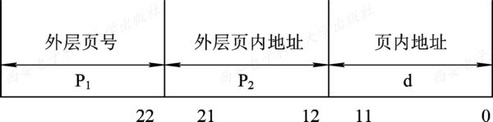
图4-17 两级页表结构

Slide 109
外层页表的每个页表项中所存放的是某页表分页在内存中的首址，页表分页的每个页表项中存放的是进程的某页在内存中的物理块号。

Slide 110
为了方便实现地址变换，在地址变换机构中，同样需要增设一个外层页表寄存器，用于存放外层页表的始址，并利用逻辑地址中的外层页号作为外层页表的索引，从中找到指定页表分页的始址，再利用P₂作为指定页表分页的索引，找到指定的页表项，其中即含有该页在内存的物理块号，用该块号P和页内地址d即可构成访问的内存物理地址。图4-18示出了两级页表时的地址变换机构。

Slide 111
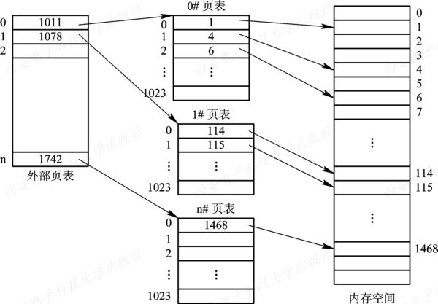
图4-18 具有两级页表的地址变换机构

Slide 112
2. 多级页表
对于32位的机器，采用两级页表结构是合适的，但对于64位的机器，采用两级页表是否仍然合适，须做以下简单分析。如果页面大小仍采用4 KB即2¹² B，那么还剩下54位，假定仍按物理块的大小(2¹²位)来划分页表，则将余下的42位用于外层页号。此时在外层页表中可能有4096 G个页表项，要占用16 384 GB的连续内存空间。

Slide 113
多级页表
对于某些机器，二级页表也可能非常大。可以采用多级页表，对外层页表再进行分页，将各个页面离散地存储到不相邻接的物理块中。
虽然，对大页表而言，多级页表方法消除了对较大的连续内存空间的需要，但并未解决大页表占用较大的内存空间的问题，建立多级页表反而会增加额外的存储空间。

Slide 114
大页表
最好的解决办法是采用虚拟存储技术，内存中仅装入页表的一部分。
即只将当前需要的部分页表项装入内存，其余页表项驻留在磁盘上，需要时再将它们装入内存。
若采用多级页表，对于正在运行的进程，必须将其外层页表调入内存，而内层页表只需调入几页就可以了。

Slide 115
4. 某系统采用二级页表的分页存储管理方式，虚拟地址格式如下：
（1）页面大小是多少？进程的虚拟地址空间大小最多为多少页？
（2）假定页目录项和页表项均占4B，则进程的页目录和页表最多共占多少页？
（3）若在某指令周期内访问的虚拟地址为0100 0000H（H表示这是一个16进制数）和0111 2048H，则进行地址转换时共访问多少个页表分页？
10位 | 10位 | 12位
页目录号 | 页表索引 | 页内地址
操作系统的作用

Slide 116
（1）页面大小是2¹²B = 4KB.进程的虚拟地址空间大小最多为2¹⁰ × 2¹⁰ = 2²⁰页。
（2）页目录所占页数为(2¹⁰ × 4) / 2¹² = 1，页表所占页数为(2²⁰ × 4) / 2¹² = 1024，所以共占1025页。
（3）第一个地址的前3位010转换为二进制是0000 0001 0000，前10位是0000000100 = 4 (十进制)；第二个地址的前3位011转换为二进制是0000 0001 0001，前10位是0000000100 = 4 (十进制)，所以访问的都是4号页表分页，因此，共访问一个页表分页。
操作系统的作用

Slide 117
4.5.5 反置页表(Inverted Page Table)
1. 反置页表的引入
在分页系统中，为每个进程配置了一张页表，进程逻辑地址空间中的每一页，在页表中都对应有一个页表项。在现代计算机系统中，通常允许一个进程的逻辑地址空间非常大，因此就需要有许多的页表项，而因此也会占用大量的内存空间。
引入反置页表：减少页表占用的内存空间。
为每一个物理块设置一个页表项，并将它们按物理块的编号排序，内容为页号和其隶属进程的标识符。

Slide 118
5. 下列选项中，属于多级页表的优点的是（ ）。
A. 加快地址转换速度
B. 减少缺页中断次数
C. 减少页表项所占字节数
D. 减少页表所占的连续内存空间
答案：D
操作系统的作用

Slide 119
6. 某计算机采用二级分页存储管理方式，页面大小为1KB，页表项大小为2B，逻辑地址空间大小为2¹⁶页，则外层页表所包含的项数至少为（ ）。
A. 64
B. 128
C. 256
D. 512
操作系统的作用

Slide 120
一个页表分页最多只能占一个页面，所以一个页表分页占一个页面时，外层页表的项数最少。1页可以存放2¹⁰ / 2 = 2⁹个页表项，所以需要2¹⁶ / 2⁹ = 128个页面来存放页表项，所以外层页表的表项数至少是128，选B。
操作系统的作用

Slide 121
7. 某系统采用二级页表的分页存储管理方式，虚拟地址格式如下：
虚拟地址为2050 1225H对应的目录号和页表索引分别是什么？
A. 081H、101H
B. 081H、401H
C. 201H、101H
D. 201H、401H
10位 | 10位 | 12位
页目录号 | 页表索引 | 页内地址
操作系统的作用

Slide 122
2050 1225H转换为二进制为
0010 0000 0101 0000 0001 0010 0010 0101，
前23-32位是0010 0000 01，前面添两个0，变为0000 1000 0001 = 081H，13-22位是01 0000 0001，前面添两个0，变为0001 0000 0001 = 101H，选A。
操作系统的作用

Slide 123
8. 某系统使用一级页表的分页存储管理方式，逻辑地址和物理地址都是32位，页表项大小为4B，逻辑地址格式如下：
（1）页面大小是多少？页表最多占用多少字节？
20位 | 12位
页号 | 页内地址
操作系统的作用

Slide 124
（1）页面大小是2¹²B = 4KB.页表最多占用2²⁰ × 4B = 4MB。
操作系统的作用

Slide 125
（2）一个代码段的起始逻辑地址为0000 8000H，其长度为8KB，被装载到从起始物理地址为0090 0000H的连续内存空间中。页表从内存0020 0000H开始的物理地址处连续存放，如图所示（地址大小自下向上递增），请计算出该代码段对应的两个页表项的物理地址，以及这两个页表项中的物理块号和代码页面2的起始物理地址。
页表
物理块号2
物理块号1
代码页面2
代码页面1
物理地址2
物理地址3
物理地址1
0020 0000H
0090 0000H

Slide 126
（2）0000 8000H的前5位00008转换为十进制是8，所以页号为8，物理地址1 = 起始物理地址 + 页号 × 页表项大小 = 0020 0000H + 8 × 4 = 0020 0020H，物理地址2 = 物理地址1 + 页表项大小 = 0020 0020H + 4 = 0020 0024H。由于物理块大小和页面大小相同，所以0090 000H的前5位就是物理块号，因此，物理块号1是00900H，物理块号2是00901H，物理地址3就是00901H号物理块的起始地址0090 1000H。
操作系统的作用

Slide 127
作业：P162 8、18、21

Slide 128
4.6 分段存储管理方式
引入分段存储管理方式的目的，则主要是满足用户（程序员）在编程和使用上多方面的要求。

Slide 129
4.6.1 分段存储管理方式的引入
1. 方便编程
通常，用户把自己的作业按照逻辑关系划分为若干个段，每个段都从0开始编址，并有自己的名字和长度。因此，程序员们都迫切地需要访问的逻辑地址是由段名(段号)和段内偏移量(段内地址)决定的，这不仅可以方便程序员编程，也可使程序非常直观，更具可读性。例如，下述的两条指令便使用段名和段内地址：
LOAD 1，[A] |〈D〉；
STORE 1，[B] |〈C〉；

Slide 130
其中，前一条指令的含义是将分段A中D单元内的值读入寄存器1；后一条指令的含义是将寄存器1的内容存入B分段的C单元中。

Slide 131
2. 信息共享
在实现对程序和数据的共享时，是以信息的逻辑单位为基础的。比如，为了共享某个过程、函数或文件。分页系统中的“页”只是存放信息的物理单位(块)，并无完整的逻辑意义，这样，一个可被共享的过程往往可能需要占用数十个页面，这为实现共享增加了困难。 段可以是信息的逻辑单位。

Slide 132
4.6.2 分段系统的基本原理
1. 分段
在分段存储管理方式中，作业的地址空间被划分为若干个段，每个段定义了一组逻辑信息。例如，有主程序段MAIN、子程序段X、数据段D及栈段S等，如图4-19所示。 每个段都有自己的名字，通常可以用一个段号来代替段名，每个段都从0开始编址，并采用一段连续的地址。段的长度由相应的逻辑信息组的长度决定，因此各段的长度并不相等。其逻辑地址由段号和段内地址组成。

Slide 133

分段地址中的地址具有如下结构：
在该地址结构中，允许一个作业最多有64K个段，每个段的最大长度为64KB。

Slide 134
2. 段表
在分段式存储管理系统中，为每个分段分配一个连续的分区。进程中的各个段，可以离散地装入内存中不同的分区中。为保证程序能正常运行，就必须能从物理内存中找出每个逻辑段所对应的位置。 为此，在系统中，类似于分页系统，需为每个进程建立一张段映射表，简称段表。每个段在表中占有一个表项，其中记录了该段在内存中的起始地址（又称为基址）和段的长度。

Slide 135
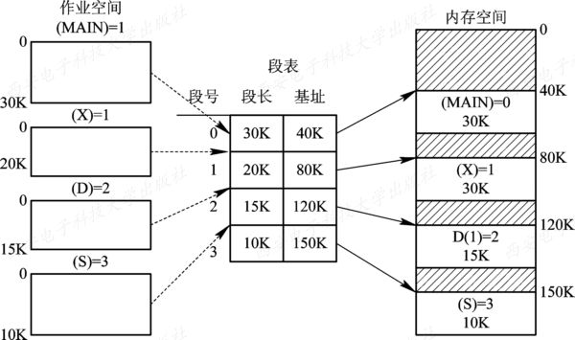
图4-19 利用段表实现地址映射

Slide 136
3. 地址变换机构
为了实现进程从逻辑地址到物理地址的变换功能，在系统中设置了段表寄存器，用于存放段表始址和段表长度TL（指段表项的个数）。在进行地址变换时，系统将逻辑地址中的段号S与段表长度TL进行比较。若S ≥ TL，表示段号太大，是访问越界，于是产生越界中断信号。若未越界，则根据段表的始址和该段的段号，计算出该段对应段表项的位置，从中读出该段在内存的起始地址。然后，再检查段内地址d是否超过该段的段长SL。若超过，即d > SL，同样发出越界中断信号。若未越界，则将该段的基址d与段内地址相加，即可得到要访问的内存物理地址。

Slide 137
4. 分页和分段的主要区别
(1) 页是信息的物理单位。分段存储管理系统中的段则是信息的逻辑单位，它通常包含的是一组意义相对完整的信息。
(2) 页的大小固定且由系统决定。而段的长度却不固定，取决于用户所编写的程序。
(3) 分页的用户程序地址空间是一维的。 在分段系统中，用户程序的地址空间是二维的，程序员在标识一个地址时，既需给出段名，又需给出段内地址。

Slide 138
1. 在分段管理中，（ ）。
A. 以段为单位进行分配，每个段都是一个连续存储区
B. 段与段之间必定不连续
C. 段与段之间必定连续
D. 每个段都是等长的
答案：A
操作系统的作用

Slide 139
2. 一个分段存储管理系统的地址长度为32位，其中段号占8位，则段长最大是（ ）。
A. 2⁸B
B. 2¹⁶B
C. 2²⁴B
D. 2³²B
答案：C
操作系统的作用

Slide 140
3. 某进程的段表内容如下所示：
当访问段号2、段内地址为400的逻辑地址时，地址转换的结果是（ ）。
A. 段缺失异常 B. 得到内存地址4400
C. 越权异常 D. 越界异常
段号 | 段长 | 内存起始地址 | 状态
0 | 100 | 6000 | 在内存
1 | 200 |  | 不在内存
2 | 300 | 4000 | 在内存
答案：D
操作系统的作用

Slide 141
4.6.3 信息共享
分段系统的一个突出优点是易于实现段的共享，且对段的保护也十分简单易行。

Slide 142
4.6.4 段页式存储管理方式
段页式存储管理方式既具有分段系统的便于实现、分段可共享、易于保护、可动态链接等一系列优点，又能像分页系统那样，很好地解决内存的外部碎片问题。

Slide 143
1. 基本原理
段页式系统的基本原理是分段和分页原理的结合，即先将用户程序分成若干个段，再把每个段分成若干个页，并为每一个段赋予一个段名。图4-23(a)示出了一个作业地址空间的结构。该作业有三个段：主程序段、子程序段和数据段；页面大小为 4 KB。在段页式系统中，其地址结构由段号、段内页号及页内地址三部分所组成，如图4-23(b)所示。

Slide 144
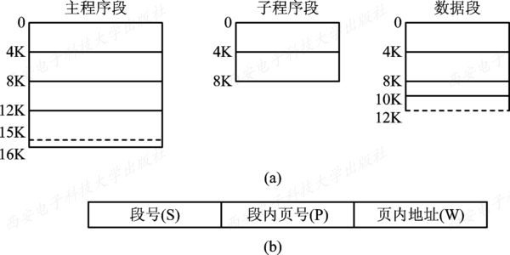
图4-23 作业地址空间和地址结构

Slide 145
在段页式系统中，为了实现从逻辑地址到物理地址的变换，系统中需要同时配置段表和页表。段表的内容与分段系统略有不同，它不再是内存始址和段长，而是页表始址和页表长度。

Slide 146
4. 采用（ ）不会产生内部碎片。
A. 分页存储管理
B. 分段存储管理
C. 随机存储管理
D. 段页式存储管理
答案：B
操作系统的作用

Slide 147
5. 在内存管理中，内存利用率高且保护和共享容易的是（ ）方式。
A. 分区存储管理
B. 分页存储管理
C. 分段存储管理
D. 段页式存储管理
答案：D
操作系统的作用

Slide 148
6.一个OS采用分段存储管理方式，支持的最大段长为64KB，一个进程的段表如下所示（十进制）。请问：逻辑地址47FD5H、003FFH对应的物理地址是多少？
段号 | 段长 | 段起始地址
0 | 512 | 80K
1 | 20K | 50K
2 | 12K | 81K
3 | 3K | 96K
4 | 32K | 10K
操作系统的作用

Slide 149
（1）64KB = 2¹⁶B。逻辑地址由1个5位十六进制数，所以逻辑地址最高位数代表段号，47FD5H对应的的段号是4，段内地址是7FD5H，段长是32K = 32768 = 2¹⁵，下面把它转换为十六进制：
32768 % 16 = 0, 32768 / 16 = 2048;
2048 % 16 = 0, 2048 / 16 = 128;
128 % 16 = 0, 128 / 16 = 8;
所以32768对应的十六进制是8000H，8000H > 7FD5H，没有越界。起始地址是10K = 2800H。
操作系统的作用

Slide 150
物理地址 = 起始地址 + 段内地址
所以物理地址为2800H + 7FD5H = A7D5H。
（2） 003FFH对应的段号是0，段内地址是03FFH，段长是512，转换为十六进制是200H，3FFH > 200H，因此会产生地址越界。
操作系统的作用

